Slide 1
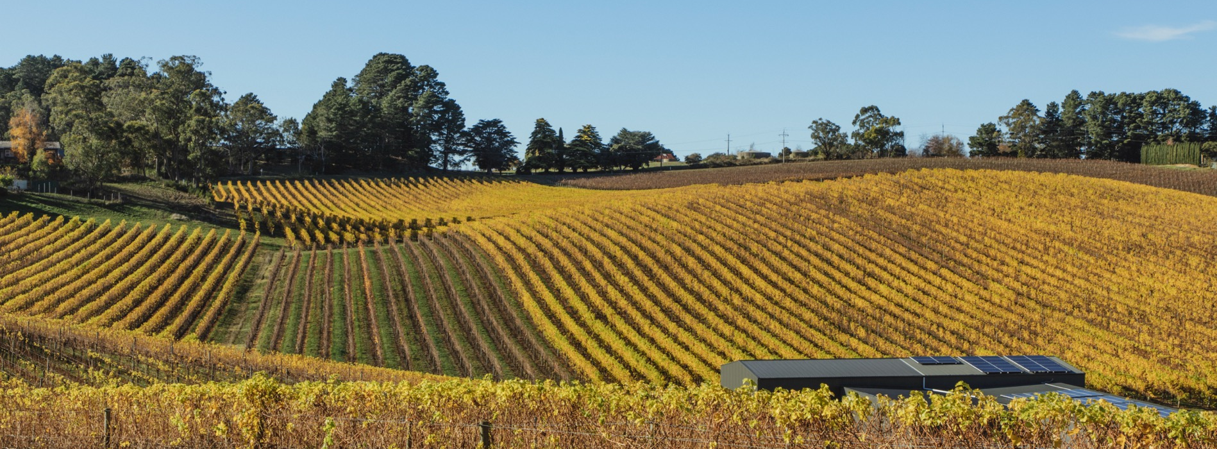
애들레이드 힐스
Notes:
애들레이드 힐스는 와인업계를 창의적으로 발전시키고 호주 와인의 진화를 리드하면서 호주의 가장 흥미로운 와인 산지로 급부상하고 있다.
추가 슬라이드 관련 정보와 추천 토론 주제는 슬라이드 노트를 참조한다.
본 프리젠테이션 자료를 포함 더 많은 주제와 자료는 www.australianwinediscovered.com에서 다운로드한다.

Slide 2


광활하고 다양한 기후와 수백만 년의 세월을 거쳐 만들어진 풍경 속에서 자란 포도로 빚어낸 호주산 와인 한 잔에는 이야기가 담겨 있습니다.
우리보다 앞선 세대처럼, 우리의 현대 와인 생산자와 제조자들은 열정적이고 회복력이 강하며, 창의적입니다. 오래된 기술을 완벽하게 다듬기 위한 새로운 방법을 끊임없이 탐구하고 있습니다. 우리 공동체는 상호 존중과 훌륭한 와인을 만드는 것에 대한 공통된 사랑으로 연결되어 있으며, 미래 세대가 즐길 수 있도록 자연의 경이로움을 보호합니다. 우리의 고대 땅에 현대적인 사고방식을 접목하여, 우리는 유쾌한 실험을 매우 중요하게 생각합니다.
모험의 맛을 찾고 있다면 호주산 와인을 나침반으로 삼으세요. 호주산 와인 한 병을 통해 호주의 경이로움을 경험하게 될 것입니다. 우리의 문화와 땅을 정의하는 모험과 다양성을 다시 한번 일깨워 줄 것입니다.

Slide 3

호주
애들레이드 힐스

Slide 4
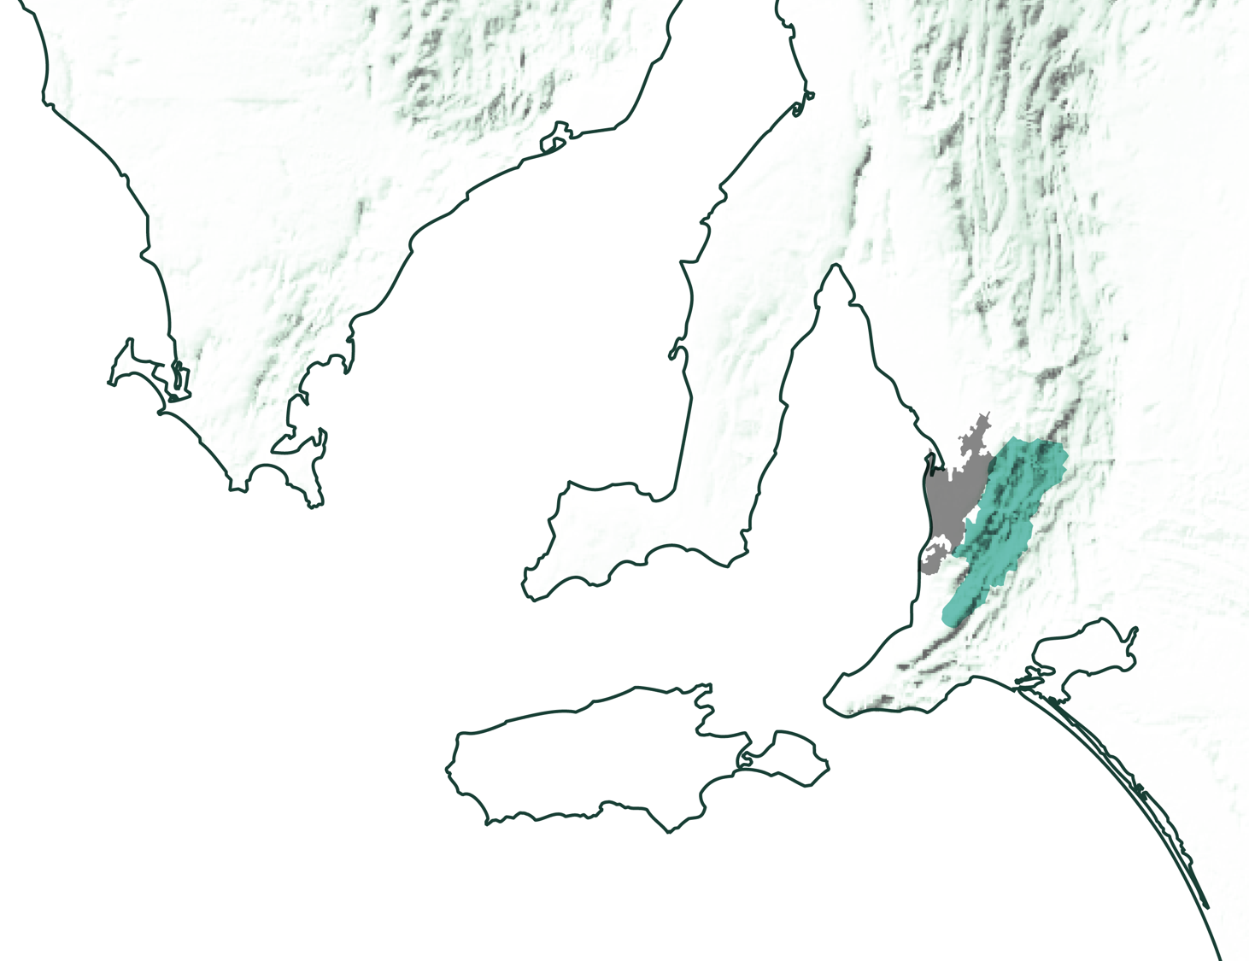
남부 호주
애들레이드 힐스
Notes:
애들레이드 시 동쪽으로 불과 몇 분 거리에 언덕 지형에 위치한 애들레이드 힐스는 남호주에서도 가장 서늘한 기후의 와인 산지 중 하나이다. 산 봉우리와, 계곡, 숲 지대, 농장과 포도밭이 모여 다양한 풍경을 만들고 있으며, 이곳이 호주 최상급 품질의 포도가 생산되는 지역이다. 1800년대 독일 이민자들이 정착해 세운 애들레이드 힐스의 중심인 한돌프(Hahndorf)마을은 호주에서도 가장 역사가 긴 독일인 정착 지구이다. 이 마을의 중심은 멋진 아트갤러리와 레스토랑들이 즐비하며, 그 지역 셀러도어들로 가는 경로이기도 하다.

Slide 5
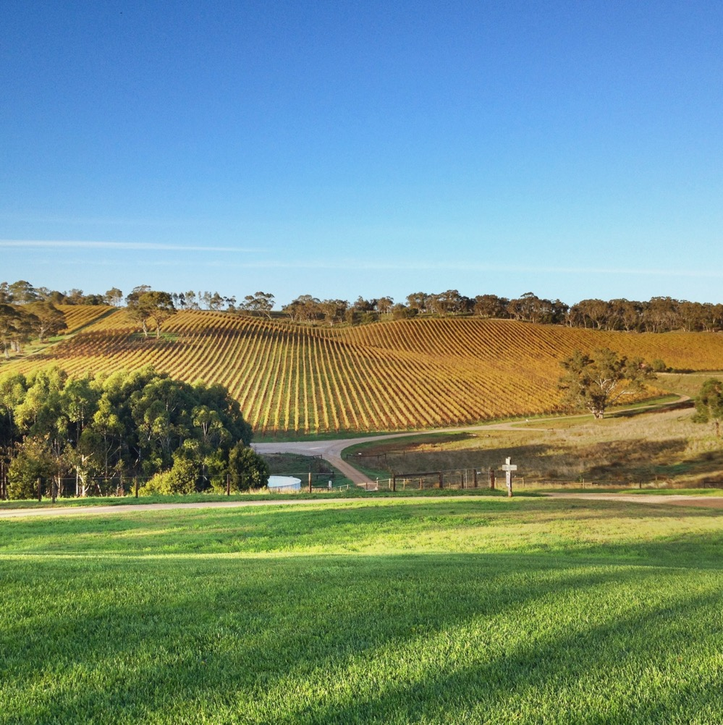
애들레이드 힐스
서늘한 기후 특유의 우아함
혁신
애들레이드 힐스는 와인업계를 창의적으로 발전시키고 동시에 호주 와인의 진화를 리드하면서 호주에서도 가장 흥미로운 와인 산지 중 하나로 급부상하고 있다.
남호주에서 가장 서늘한 기후 지역 중 하나로 다양한 풍광을 자랑하는 지역
와인 생산의 품질과 혁신의 중심지
다양한 와인 생산, 우아한 풍미가 특징적
애들레이드 시 관문에 위치해 관광객에게 인기있는 지역
Notes:
클래식한 애들레이드 힐스 와인을 맛볼 좋은 기회이다. 정식 시음은 프로그램 후반부에 진행한다.
애들레이드 힐스는 진보적인 와인 공동체로 다양한 프리미엄급 서늘한 기후의 와인을 생산한다. 양조자는 전통 방식의 섬세한 스파클링 와인부터 스파이시 풍미 쉬라즈에 이르기까지 다양한 와인 스타일을 생산한다. 서늘한 기후의 대표 주자인 샤르도네와 피노누아는 경쾌한 풍미를 자랑하며, 이 지역 소비뇽 블랑은 호주 소비뇽 블랑 와인의 기준이 되고 있다. 주류가 아닌 품종 역시 이 지역의 다양한 토양에서 번성하고 있다. 애들레이드 힐스 와인의 공통점은 천연 산도와 우아한 풍미이다.

Slide 6
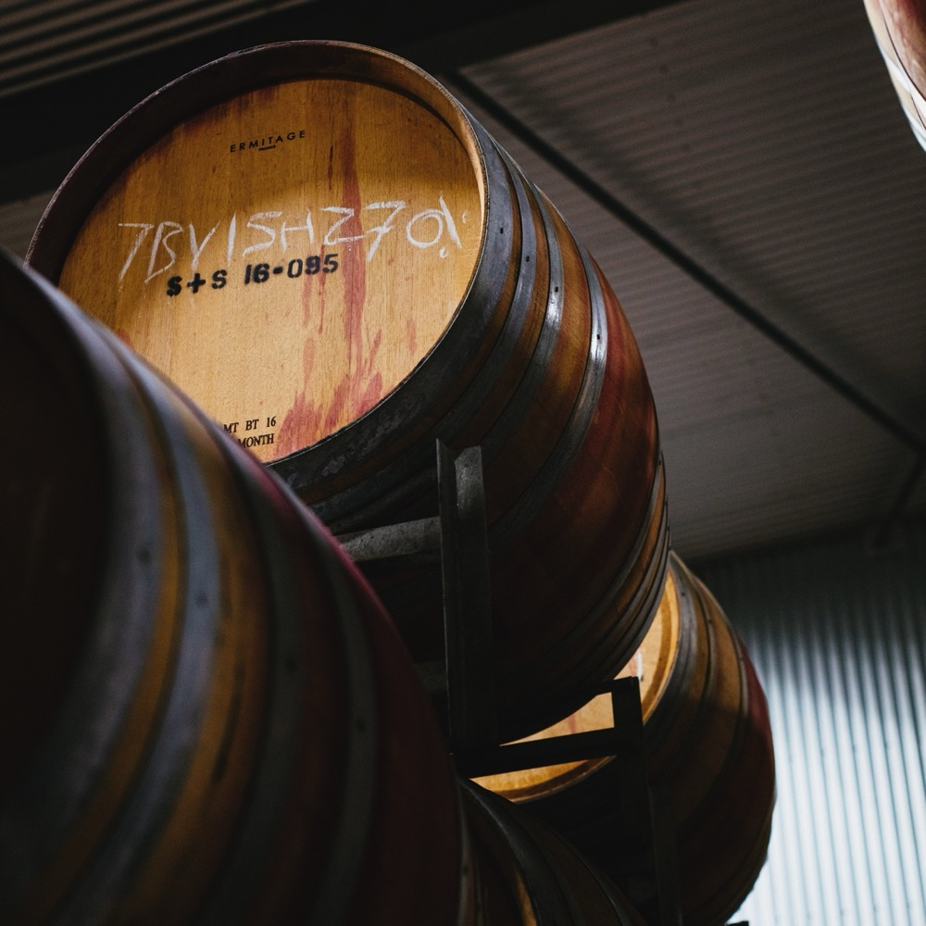
오늘 강의
주제
애들레이드 힐스의 역사
지리, 기후, 토양
포도재배 및 양조
주요 품종

Slide 7
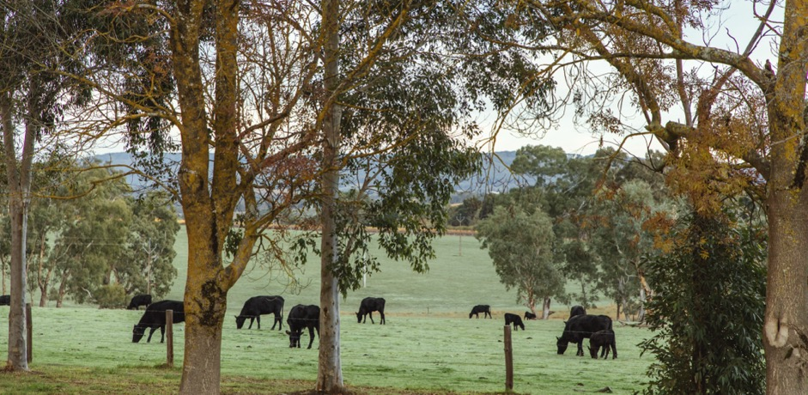
1840년대 – 1900
애들레이드 힐스
역사
1900 – 1960년대
현대의 서늘한 기후 지역으로 재탄생
재정 압박과 포도재배 경험 부족으로 모든 포도밭이 1930년대까지 제거. 이후 40년 동안 포도밭이었던 부지는 다른 목적으로 활용.
John Barton Hack이 최초의 상업적 포도나무를 식재. 이후 포도밭 조성이 시작되면서 1840년부터 1900년까지 이 지역 생산자와 양조자가 200명 이상으로 증가

Slide 8
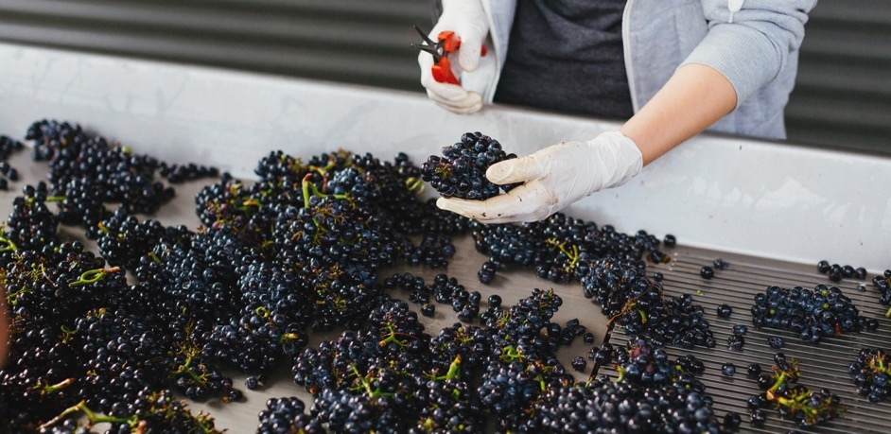
1998
애들레이드 힐스 GI(지리적 표시: Geographical Indication) 지정.
1970년대 – 1980년대
현재
Leigh와 Jan Verrall가 1971년 포도밭을 조성하면서 애들레이드 힐스는 와인산지로 재탄생. Brian Croser가 1976년 Petaluma를 세우면서 오늘날의 와인산지로 다시 태어남.
애들레이드 힐즈는 프리미엄 와인으로 명성이 높으며, 호주에서도 가장 중요한 서늘한 기후 와인 산지로 부상. 우아한 스타일부터 엣지(edgy) 있는 스타일까지 다양하며, 현대적 호주 와인 스타일 정립 .
Notes:
추천 토론 주제:
50년이 채 되지 않는 기간 동안 애들레이드 힐스는 호주 와인의 최전방에서 트렌드를 주도하는 지역으로 부상했다. 이러한 급속 성장의 이유는 무엇일까?

Slide 9
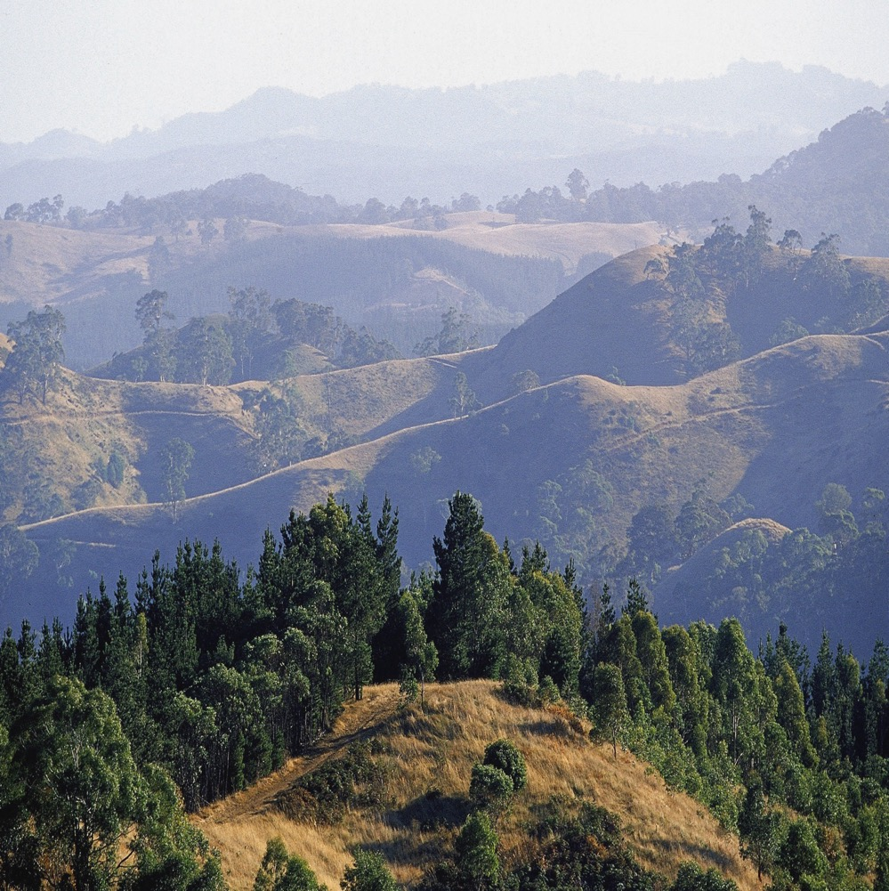
지형, 기후 및 토양
애들레이드시에서 동쪽, 차로 30분이 채 걸리지 않는 길고 좁은 지역
남호주에서 가장 서늘한 기후 산지 중 하나
다양한 지형에 기인한 중기후지역과 소미세기후지역
2개 세부지역: Lenswood, Piccadilly Valley
Notes:
애들레이드 힐스는 바로사부터 시작해 북쪽으로는 맥라렌 베일까지 이어지는 지역이다. 유명한 따뜻한 기후 와인 산지 사이에 입지했으나 이 지역은 고도 때문에 두드러지게 서늘한 기후를 보인다. 굴곡진 길을 지나 기복이 완만한 경사 지대로 이어지며, 가파른 언덕과 계곡 탓에 다양한 중기후와 소기후가 존재한다.

Slide 10

기후
고도
온화한 해양성 기후
매우 높음
1000m +
(>3,280ft +)
서늘한 기후 특징
애들레이드 힐스
230–650M(755–2,133FT)
높은
750–999m
(2,460–3,279ft)
중간
500–749m
(1,640–2,459ft)
낮은
0–499m
(0–1,639ft)
Notes:
서늘한 기후 덕분에 이 지역의 대부분은 조생종 품종에 가장 적합하다. 그러나 북쪽의 일부 서향 언덕 지형은 카베르네 소비뇽이 충분히 익을 정도로 따뜻하다. 고도가 높아지면서 기온은 내려간다. 포도가 익는 마지막 단계에는 서늘한 기후조건들이 색과 풍미요소를 더 신장시키기 때문에 기온 차가 아주 결정적 역할을 한다. 생장기 강우량(GSR)은 268mm(10.5in)에 해당한다. 애들레이드 힐스는 생장기에는 강우량이 상대적으로 적다. 그러나 강우량은 지역에 따라 차이가 나며 고도가 높은 지역은 강우량이 많고, 주로 겨울과 봄에 비가 내린다. 상당 수 지역의 경우 지하수 공급이 원활하다는 장점이 있다. 평균 1월 기온(MJT)은 20.4°C(68.7°F)이다.

Slide 11
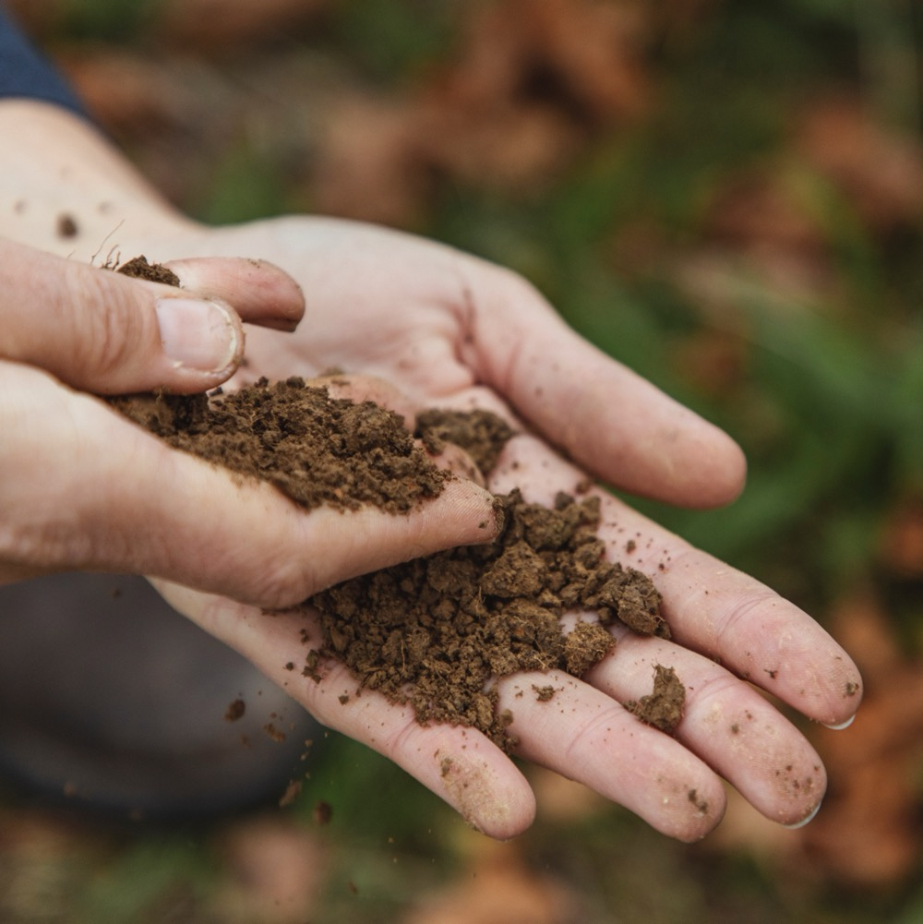
토양
토양은 지역에 따라 다양하다. 저지대 의 무거운 토양에서는 포도나무의 생장활동이 활발하고, 반면 고지대, 배수가 잘되는 돌이 섞인 토양의 경우 포도나무의 생장활동이 절제된다.
Notes:
애들레이드 힐스의 토양은 회갈색 또는 갈색 양토가 섞인 모래 토양, 진흙 하부 토양이 섞인 모래 토양 등 아주 다양하다. 토양의 깊이 역시 지형에 따라 다양하다.
추천 토론 주제:
일반적으로 서늘한 기후 지역에서 더 우아한 풍미의 와인이 생산되는 이유는?
애들레이드 힐스의 다양한 기후와 지형이 양조에 어떤 영향을 미치는가?

Slide 12
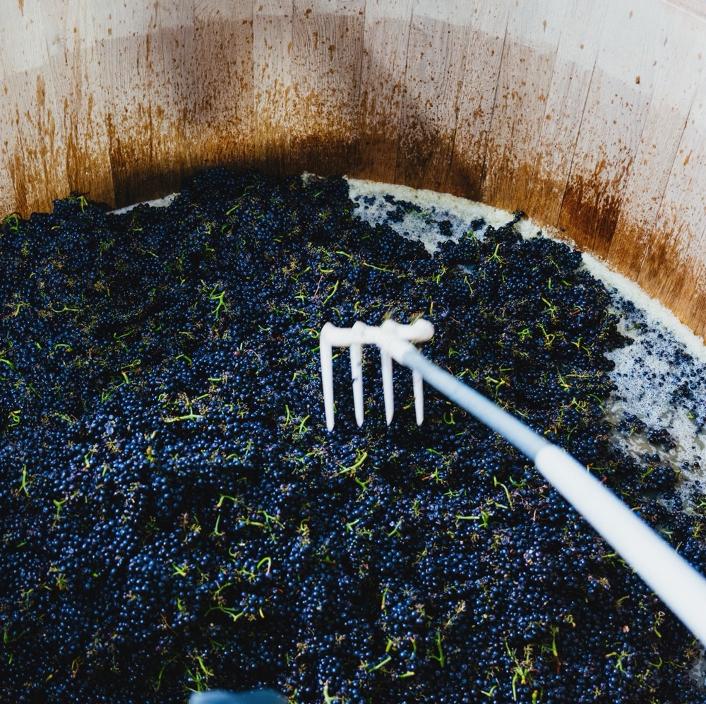
포도 재배와 양조
완벽의 추구

Slide 13
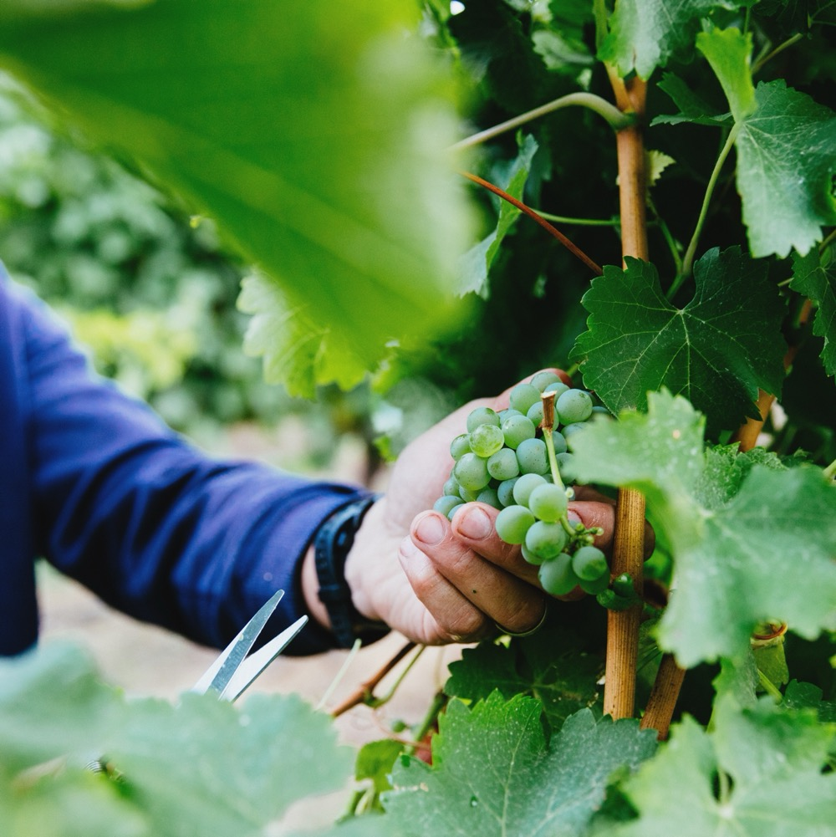
포도 재배
지형과 서늘한 기후 덕분에 프리미엄급 과실 생산
크고 작은 포도밭의 혼재
언덕 지형 탓에 기계 사용이 어려워 많은 포도밭이 수작업으로 관리됨
수확: 2월 초~4월 초
Notes:
애들레이드 힐스는 다채로운 지형, 서늘한 기후, 그리고 다양한 토양 타입에 따라 여러가지 어려움이 있지만 자연 그대로의 오염되지 않은 포도 재배 환경을 제공한다. 일부 지역의 경우 생산자는 여름 가지치기 기법을 활용해 포도 나무의 생장을 억제한다. 대부분의 포도밭은 관개를 활용한다. 이 지역의 포도나무는 보통 햇빛에 잘 노출되도록 캐노피를 높게 하여 햇빛의 투과를 최대화하며, 이를 통해 포도가 적절히 완숙 되고 풍미는 잘 발현되도록 한다. 캐노피 관리는 특히 잎이 너무 많이 생기기 쉬운 소비뇽 블랑 품종의 경우 아주 중요하다. 환경 친화적인 지속가능한 농법을 열심히 실천하는 지역으로, 점점 더 많은 포도밭이 오가닉이나 무농약 농법을 시행하고 있다.

Slide 14
양조
전통 기법 및 대체 기법의 혼용
최소한의 개입 방식
야생 효모를 이용한 발효
포도 송이 전체 발효
Notes:
많은 애들레이드 힐스의 생산자는 포도밭에 더 집중하고, 양조장에서의 간섭은 최소화하는 방식을 통해 각 포도밭의 독특한 테루아를 표현하는 와인을 생산하고자 한다. 품질이 좋은 포도가 이를 가능케 한다.
양조자는 전통 기법과 혁신적인 기법 모두를 활용한다. 예를 들어 일부 양조자의 경우 화이트 와인 양조에서 질감과 무게감을 가진 흥미로운 스타일의 와인을 생산하고자 발효 전 껍질 접촉을 더 길게 하는 실험을 시도하기도 한다. 또 어떤 경우는 배양 효모를 첨가하지 않고 포도의 미소식물상(microflora)에 자연 상태로 존재하는 토착 효모를 활용해 야생 효모를 사용한 발효방식을 시도해보기도 한다. 레드 와인의 경우 포도송이 전체를 발효시키는 방식도 점점 일반적으로 활용되는 기법이다. 이 방식을 통해 포도 열매가 줄기와 접촉하는 시간이 증가하면서 향을 배가하고 와인에 탄닌의 구조를 더하고 숙성 잠재력을 높인다.
추천 토론 주제:
애들레이드 힐스의 서늘한 기후는 포도밭과 양조장의 작업 방식에 어떤 영향을 미치는가?
대부분의 호주 와인 산지는 화이트 와인 보다는 레드 와인을 더 많이 생산하는데, 애들레이드 힐스의 경우 화이트 와인을 더 많이 생산한다. 그 이유는?
왜 애들레이드 힐스는 실험적, 혁신적 와인메이커의 중심지가 되었는가?

Slide 15
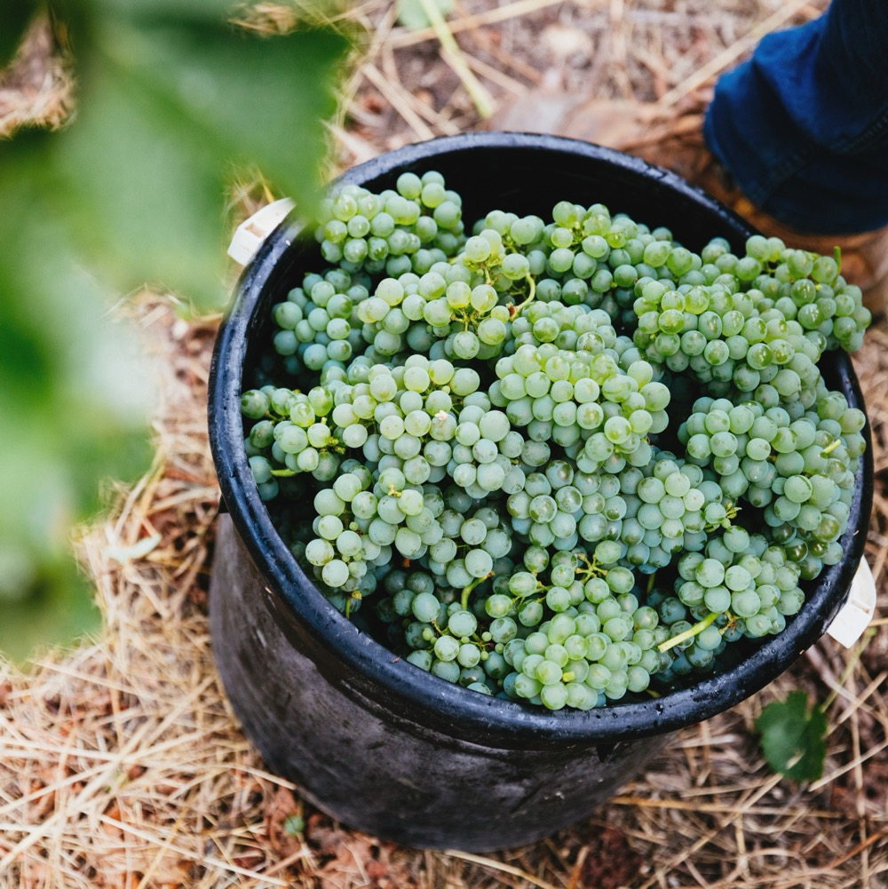
애들레이드 힐스의
풍미
주목할 만한 품종
Notes:
선별한 와인을 시음하고 의견을 교환해 본다.
+보충 프로그램: 이들 품종에 대한 프로그램 자료 및 자세한 정보는 www.australianwinediscovered.com 참조

Slide 16


애들레이드 힐스
5가지 주요 와인 유형
SAUVIGNON
BLANC
CHARDONNAY
PINOT NOIR
PINOT GRIS
/GRIGIO
SHIRAZ
소비뇽 블랑
30%
샤르도네
25%
피노 누아
20%
피노 그리/그리지오9%
쉬라즈
5%
Notes:
애들레이드 힐스의 경우 단일의 대표 품종은 없지만 스타일에 상관없이 적용되는 공통 분모가 있다. 고급스럽고 우아한 와인 스타일, 포도밭의 위치에 따라 다른 명확한 품종의 특징이 바로 그것이다.

Slide 17

애들레이드 힐스
스파클링 와인
고도 & 서늘한 기후
프리미엄 스파클링 와인 생산에 최적
피노 누아와 샤르도네를 주종으로 한
전통 방식 와인
SPARKLING
생산되는 와인 스타일의 범위
전형적인 풍미 붉은 사과
시트러스
토스트
브리오슈
구운 견과류
구운 빵
Notes:
애들레이드 힐스의 고도는 스파클링 와인 품종인 샤르도네와 피노 누아가 산미를 유지하면서도 과일 풍미를 발현할 수 있도록 이상적인 조건을 제공한다. 이러한 조건 덕분에 애들레이드 힐스는 호주에서도 가장 흥미로운 스파클링 와인 산지로 자리매김했다.

Slide 18
스파클링 와인
특징
색
스파클링 와인
라이트
미디움
풀
바디
드라이
미디움 드라이
스위트
당도
오크 미사용/낮은 지역
SPARKLING
중간
높음
오크
산도
8%
12% – 12.5%
17%
알코올

Slide 19

애들레이드 힐스
소비뇽 블랑
호주 소비뇽 블랑 와인의 척도
아로마가 풍부한 생동감 있는 와인. 천연 산미
SAUVIGNON BLANC
약
1/3
총 연간 포도
분쇄량
전형적인 풍미 붉은 사과
키위
파인애플
구즈베리
패션후르츠
허브
Notes:
소비뇽 블랑은 서늘한 기후에서 잘 재배되는데, 생동감 있고 향이 풍부하면서도 천연 산도가 높은 와인이 생산된다. 애들레이드 힐스의 소비뇽 블랑은 입에 넣으면 부드럽고 과즙이 풍부하며, 피니쉬는 아삭하고 상큼하다. 영할 때 마시는 것이 좋고 많은 경우 숙성에는 적합치 않다.

Slide 20
소비뇽 블랑
특징
색
소비뇽 블랑
라이트
미디움
풀
바디
드라이
미디움 드라이
스위트
SAUVIGNON BLANC
당도
오크 미사용/낮은 지역
중간
높음
오크
산도
8%
12% – 13.5%
17%
알코올

Slide 21
애들레이드 힐스
샤르도네
최상급 서늘한 기후 샤르도네에 필적하는
“뉴 웨이브” 스타일
중간 바디의 우아한 와인
CHARDONNAY
약
1/4
총 연간 포도
분쇄량
전형적인 풍미 붉은 사과
넥터린
레몬
자몽
멜론
Notes:
애들레이드 힐스는 “뉴 웨이브“ 호주 샤르도네를 선도하며, 전세계적으로 서늘한 기후의 최상급 샤르도네에 필적할 만한 진한 과일 향과 복합적 풍미를 지닌 와인을 생산한다. 생동감 있고 상큼한 풍미에, 시트러스와 핵과일의 경쾌한 산도와 풍미를 지닌 와인이다. 전형적으로 우아하며 가벼운 풍미를 산도가 구조적으로 잘 받쳐 주어 숙성과 진화가 가능한 와인이다.

Slide 22
샤르도네
특징
색
샤르도네
바디
드라이
미디움 드라이
스위트
당도
CHARDONNAY
낮은
중간
높음
오크
산도
8%
12.5% – 14.5%
17%
알코올

Slide 23

애들레이드 힐스
피노 누아
테이블 와인과 스파클링 와인 모두에 활용
남호주 피노 누아 와인의 리더
PINOT NOIR
약
1/5
총 연간 포도
분쇄량
전형적인 풍미 붉은 사과
레드 베리
체리
딸기
Notes:
고도와 서늘한 기후 덕분에 애들레이드 힐스는 남호주 피노 누아 와인 생산을 선도하고 있는 지역이다.

Slide 24
피노 누아
특징
색
피노 누아
라이트
미디움
풀
바디
드라이
미디움 드라이
스위트
당도
낮은
중간
높음
오크
PINOT NOIR
타닌
산도
8%
13% – 14%
17%
알코올

Slide 25
애들레이드 힐스
쉬라즈
미디움 바디, 스파이시, 우아한 스타일
좀 더 따뜻한 기후 지역의 대담한 바디감이 있고 파워풀한(bold) 레드 와인과 대조적
많은 찬사를 받으며 급부상하고 있는 스타일
SHIRAZ
전형적인 풍미 붉은 사과
다크 체리
자두
후추
향신료
다크 베리
Notes:
애들레이드 힐스의 서늘한 산 정상이나 움푹 파인 지형에서 생산된 쉬라즈는, 남호주의 따뜻한 기후 지역의 몸집이 크고 파워풀한 레드 와인과는 극명한 대조를 이룬다. 중간 정도 알코올 도수에 향기로운 후추와 향신료 아로마, 부드러운 탄닌과 산도로 특징되는 애들레이드 힐즈 쉬라즈는 전세계 와인 업계에서 찬사를 받고 있는 스타일로 급부상하고 있다.

Slide 26
쉬라즈
특징
색
쉬라즈
라이트
미디움
풀
바디
드라이
미디움 드라이
스위트
당도
낮은
중간
높음
SHIRAZ
오크
타닌
산도
8%
17%
13% – 14%
알코올

Slide 27
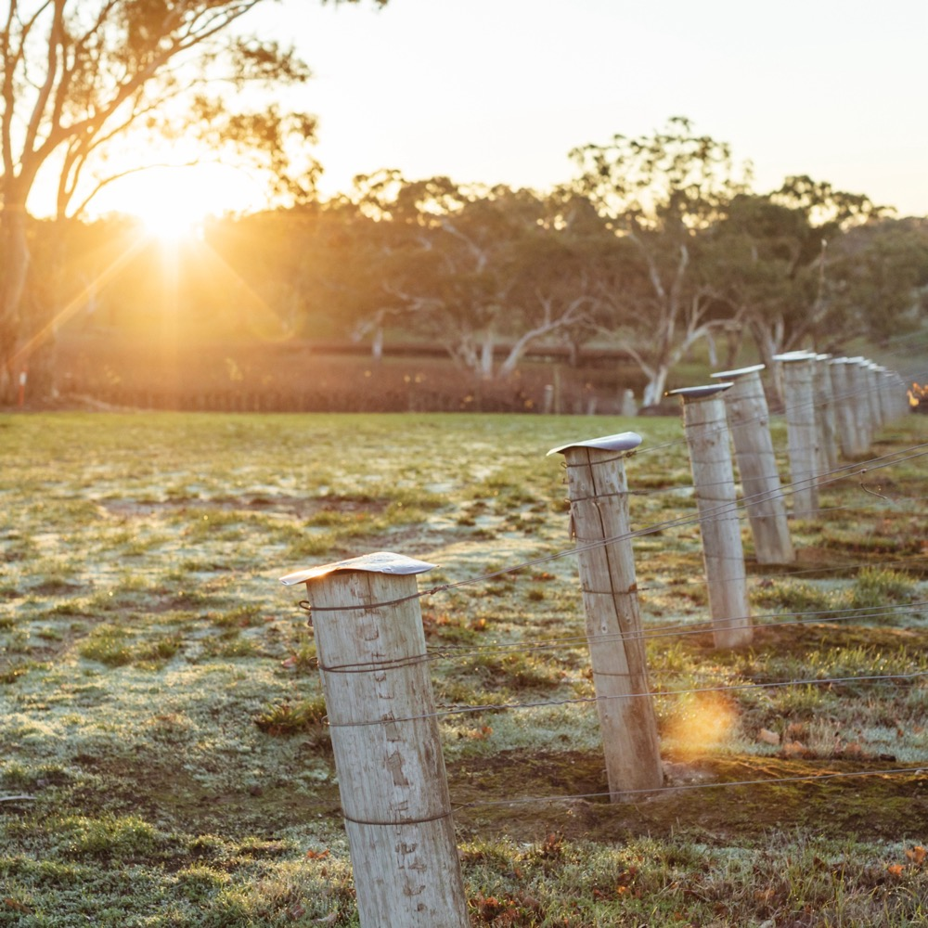
서늘한
기후 와인의
최고봉
호주 서늘한 기후 와인의 선두에 선 프리미엄 와인 산지. 생동감, 우아함, 그리고 고도 덕분에 상승세를 누리고 있는 와인 산지

Slide 28
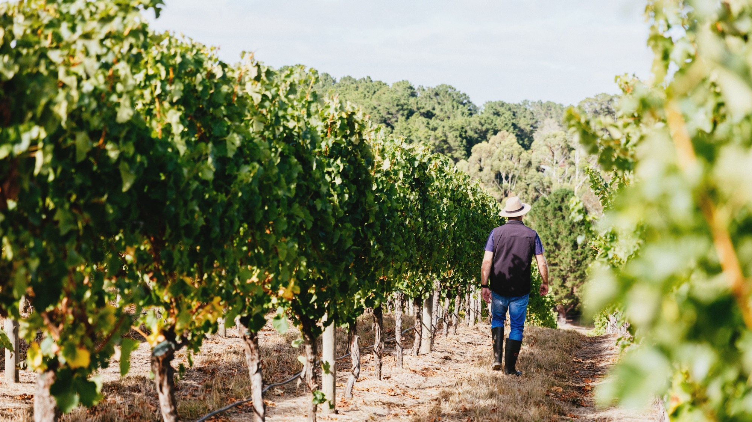
감사합니다
Notes:
더 많은 프로그램, 툴, 자료는 www.australianwinediscovered.com 참조.
문의 사항이 있는 경우 discover@wineaustralia.com으로 이메일 요망.

